Slide 1
Правопис складних слів
Підготовка до НМТ
ОРФОГРАФІЧНИЙ ПРАКТИКУМ

Slide 3
Складні слова можуть писатися
Разом
Окремо
Через дефіс

Slide 4
Коментарі щодо основних змін у правописі ( за редакцією 2019 року) 1. Написання слів з пів
ЯК БУЛО | ЯК СТАЛО
Загальні назви з частиною пів писалися разом, власні- через дефіс, у фразах для визначення часу- окремо: Півміста Пів-Харкова Пів на сьому | Окремо із часткою пів пишемо всі іменники у формі родового відмінка, а також фрази для визначення часу: Пів міста Пів Харкова Пів на сьому
 | Разом із пів пишемо складні іменники, якщо пів становить єдине поняття з іменником і не виражає значення половини: Півзахист Півкуля Півоберт Півострів
ЧОМУ? З метою спростити правопис. Порівняйте: за старою редакцією писали: півогірка, пів’яблука, пів-України, пів на першу; за новою- однотипно: пів огірка, пів яблука, пів України, пів на першу

Slide 5
Коментарі щодо основних змін у правописі ( за редакцією 2019 року) 2. Правопис складних слів
ЯК БУЛО | ЯК СТАЛО
Слова з іншомовними частинами міні-, міді-, максі-, віце-, екс-, лейб-, обер-, прем’єр- писали через дефіс: Міні-футбол максі-спідниця Міді-мода Лейб-медик Віце-президент Екс-чемпіон Обер-лейтенант | Разом пишемо складні слова з іншомовними частинами, утому числі міні-, міді-, максі-, віце-, екс-, лейб-, обер-: Мініфутбол Максіспідниця Мідімода Лейбмедик Віцепрезидент Ексчемпіон Оберлейтенант
ЧОМУ? Аби спростити правопис, адже однотипні за способом творення слова писали по-різному: супермаркет і міні-маркет, міліметр і міні-диск, макроекономіка і максі-знижки. Зараз УСІ пишемо РАЗОМ

Slide 6
Коментарі щодо основних змін у правописі ( за редакцією 2019 року) 2. Правопис складних слів
ЯК БУЛО | ЯК СТАЛО
Слово свят-вечір писали через дефіс і з малої літери | Слово Святвечір пишемо разом і з великої літери
ЧОМУ? З метою уніфікувати правопис: написання разом за правилом правопису складноскорочених слів, з великої літери- за правилом правопису назв релігійних свят і окремих днів, що їх стосуються.

Slide 8
РАЗОМ
складні іменники
зі сполучними е, є, о, и та без них
- землекоп, зброєносець, теплохід, спортзал
2. з іншомовними частинами авіа-, авто-, агро-, біо-, вело-, гідро-, екстра-, кіно-, лже-, макро-, мікро-, електро-, мілі-, моно, мото-, псевдо-, соціо-, супер-, теле-, радіо-, фото- та ін.
- авіасполучення, біоресурс, гідромасаж, макроекономіка, радіозв’язок, супергерой, телемарафон, фотоматеріал
3. з числівником або з дієсловом наказового способу
- п’ятиповерхівка, століття, зірвиголова, перекотиполе

Slide 9
РАЗОМ
складні прикметники приклади
4. утворені від складних іменників, які пишуть разом
–газовидобувний (від газовидобування), лісостеповий (від лісостеп)
5. прикметник + іменник
- лівобережний (від лівий берег), загально освітній (від загальна освіта)
АЛЕ: усесвітньо-історичний
6. прислівник + (діє)прикметник без залежного слова
-вищезгаданий, важкохворий
АЛЕ: трохи вище згаданий
7. числівник + іменник
-п’ятизірковий, семитонний
8. з кінцевою частиною -сотий, -тисячний, -мільйонний та под.
-стотисячний, двохсотдвадцятип’ятимільйонний

Slide 11
ОКРЕМО
1. суспільно + прикметник, якщо відповідає формулі «2-й компонент — для суспільства»
-суспільно важливий (важливий для суспільства), суспільно корисний (корисний для суспільства)
2. прислівник + (діє)прикметник, якщо прислівник зберігає логічний наголос
-абсолютно сухий, діаметрально протилежний, усесвітньо відомий
3. прикладки — видові назви, що стоять після пояснювального слова
-ріка Дніпро, місто Київ
АЛЕ: Дніпро-ріка, Київ-місто

Slide 13
ДЕФІС
складні іменники приклади
1. протилежні або близькі за змістом слова
- купівля-продаж, розтяг-стискач; батько-мати, хліб-сіль
2. прикладки після означуваного іменника й імена казкових персонажів
-лікар-еколог, дівчина-красуня; Вовчик-Братик, Зайчик-Побігайчик
АЛЕ: красуня дівчина
3. складні одиниці виміру й проміжні сторони світу
-кіловат-година, людино-день; норд-ост, зюйд-вест
4. назви рослин
- люби-мене, брат-і-сестра, розрив-трава
5. попередня частина, якщо далі стоїть подібна
-фото- і відеофайли, мото- і велоспорт
6. з першим словом, що підкреслює особливість, ознаку предмета, названого другим словом
- дівич-вечір, жар-птиця, стоп-кран, козир-дівка

Slide 14
ДЕФІС
складні прикметники приклади
7. утворені від складних іменників із дефісом
-екс-президентський (від екс-президент)
8. утворені від рівнозначних слів (їх можна поєднати за допомогою і)
-суспільно-політичний (і суспільний, і політичний), німецько-угорський (і німецький, і угорський)
АЛЕ: хитромудрий, зловорожий
9. з першим компонентом на -ико, -іко
- історико-філологічний, механіко-математичний
10. поєднання кольорів, смаків, відтінків
- синьо-жовтий, кисло-солодкий, темно-червоний
АЛЕ: жовтогарячий, червоногарячий, золотогарячий (один колір)
11. воєнно-, військово- + прикметник
-воєнно-стратегічний, військово-морський
АЛЕ: військовозобов’язаний (у ролі іменника)

Slide 16
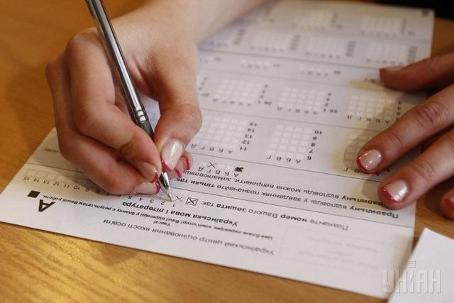
ТЕСТУВАННЯ
Тест самоперевірка ( відповіді бачите тільки ви):
http://interactive.ranok.com.ua/qr.php?code=1115
Тест на оцінку на ВСЕОСВІТІ:
https://vseosvita.ua/test/start/ywp716

